Slide 1
第九讲 教师与学生

Slide 2
第九讲 教师与学生
第一节 走近教师
第二节 走近学生
第三节 构建和谐师生关系

Slide 3
第一节 走进教师
一、教师职业的产生与发展
二、教师的作用与地位
三、教师的任务
四、教师劳动的特点
五、教师的素质
六、教师的职业道德

Slide 4
一、教师职业的产生与发展
原始时期：部落首领和有经验的长者就成了年轻一代的 “教师”,充当着 “教师” 的角色。
奴隶时期：专职教师是在学校出现以后产生的。
近代时期：培养教师的专门机构师范学校开始建立。
1794 年, 法国第一个建立了培养教师的巴黎师范学校,开创了人类师范教育的先河。

Slide 5
二、教师的作用与地位：
（一）教师的社会作用与地位
1.教师是人类文化继承与传递的 “中介人”。
2.教师是人类精神财富和物质财富的直接或间接创造者。
3.教师是人的潜能的发掘者,对人的智能开发起着奠基作用。
4.教师是知识分子队伍的主要组成部分,是社会的主要成员,社会的任何变革进步,教师都是重要的促进力量。

Slide 6
二、教师的作用与地位：
（二）教师在学校教育过程中的作用与地位
1.传授知识,开发学生的智力
2.培养品德,塑造学生的心灵
3.训练身体, 发展学生的体质
总体来说,教育的作用就是全面培养人, 就是使学生获得最适合他自己的发展,就是为学生的未来发展打下坚实的基础。

Slide 7
教师在学校教育过程中究竟应占有什么样的地位，主要有两种不同的观点:
教师是教育活动过程的中心, 如赫尔巴特强调教师的权威
学生是教育活动的中心, 如杜威的 “儿童中心论” 观点
这两种主张, 一种过度强调教师的地位和权威, 而另一种则又过度贬低了教师的地位和权威。

Slide 8
在教育教学过程中, 教师应处于主要的地位
首先, 教师受社会委托,担负着为社会塑造新人的使命。
其次, 教育本身是有目的, 有计划的育人过程,人的发展是在教育过程中靠教育者有组织有计划地系统培养实现的。
另外, 学习过程最重要的特点是以学习间接知识为主的,这也决定了师生关系中教师的主要地位。

Slide 9
三、教师的任务
教师的根本任务就是为社会培养人。为此, 教师必须全面贯彻执行国家的教育方针, 使学生在德、智、体、美、劳等诸方面都得到发展, 成为有理想、有道德、有文化、有纪律, 体魄健全的社会主义事业的建设者和接班人。

Slide 10
四、教师劳动的特点
（一）劳动对象的能动性
（二）劳动手段的创造性
（三）劳动整体的示范性
（四）劳动过程的长期性

Slide 11
五、教师的素质
（一）教师的思想政治素质
（二）教师的科学文化素质
（三）教师的教育理论素质
（四）教师的教育能力素质
（五）教师的身体心理素质

Slide 12
六、教师的职业道德
社会上任何一种职业都有其独特的行为规范要求, 即职业上的道德要求。教师的职业道德是指教师在教育工作过程中应遵循的行为规范。
（一）忠诚热爱教育事业
（二）尊重热爱学生
（三）教师之间的团结协作
（四）为人师表

Slide 13
第二节 走进学生
一、学生为什么必须受教育
二、学生在教育过程中的地位
三、学生的差异与教育

Slide 14
一、学生为什么必须受教育
(一) 学生受教育的必要性
学生是一个未完成的人。人的社会化的实现,不是自发的, 而是自觉的, 是在教育的帮助下完成的。人通过教育这个手段,接受社会的伦理道德规范, 掌握社会所需要的知识和技能,从而成为一个逐渐完成的人。

Slide 15
一、学生为什么必须受教育
(二) 学生受教育的可能性
学生不仅是一个未完成的人, 还是一个可教育的人。 首先, 人有巨大的发展潜能和可塑性,。其次,青少年的可教性还表现在他不是消极被动地接受教育, 而具有接受教育的能动性。

Slide 16
二、学生在教育过程中的地位
（一）“教师中心论”
把学生看成一张白纸, 可随意涂抹;
看成是一个容器, 可以任意填灌。
（二）“儿童中心论”
把儿童变成了太阳,而教育的一切措施则围绕着他们转动, 儿童是中心, 教育的措施便围绕着他们组织起来。

Slide 17
认识学生在教育过程中的地位我们不能简单化
学生是教育的客体。这是相对于教师而言的, 在教育过程中教师是施教者,是教育活动的组织者和领导者,而学生是教师施加教育影响的承受者, 是教育的对象
学生是学习的主体。学生是学习任务的主要承担者，学生是学习的主人
学生是主体与客体的辩证统一。

Slide 18
三、学生的差异与教育
(一) 智力、 非智力因素差异与教育
1.智力因素差异与教育
2.非智力因素差异与教育
(二) 性别差异与教育
1.男女学生智力因素差异与教育
2.男女学生非智力因素差异与教育

Slide 19
第三节 建构和谐师生关系
一、师生关系概述
二、理想师生关系的特质
三、理想师生关系的建构

Slide 20
一、师生关系概述
师生关系是在教育过程中, 为完成共同的教育任务教师与学生之间所形成一种特定的关系, 它是社会关系的一个组成部分。师生关系既受教育活动规律的制约, 又是一定历史阶段社会关系的反映, 在不同的社会制度下有着不同的性质。

Slide 21
教育过程中的师生关系是一个十分复杂的关系系统, 包括角色关系和人际关系
角色关系是指由于教师和学生在教育过程中所处的地位, 履行的职责各不相同, 社会或他人对教师和学生的期望和要求也不相同,在这种角色认同条件下所形成的师生之间的关系,就是师生的角色关系。
人际关系是指师生在一定的交往活动中形成的心理关系,是师生思想和情感上的一种沟通。

Slide 22
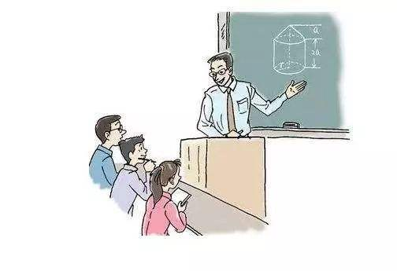
二、理想师生关系的特质
(一) 民主平等
(二) 尊师爱生
(三) 教学相长

Slide 23
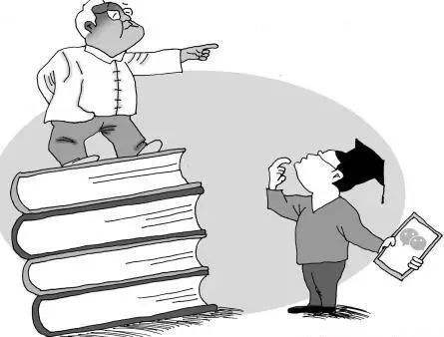
三、理想师生关系的构建
(一) 转变传统的角色心理
(二) 变革陈旧的教育方式
(三) 提高自身文化科学素质

Slide 24
谢谢观看！

